Slide 1
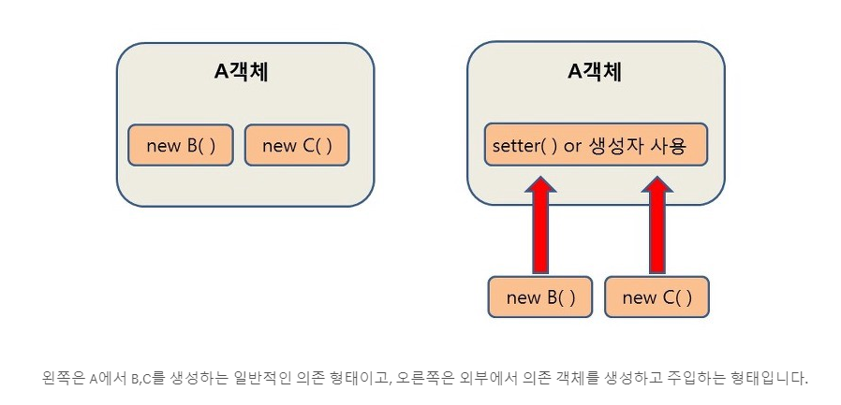
Dependency?
Dependency (또는 의존성)는 코드에서 두 모듈간의 연결이라고 볼 수 있다. 객체지향언어에서는 두 클래스간의 관계라고도 말한다. 일반적으로 둘 중 하나가 다른 하나를 어떤 용도를 위해 사용한다.
DI ( Dependency Injection )
의존성 주입이란 외부에서 의존 객체를 생성하여 넘겨주는 것을 의미합니다. 예를들어 A Class가 B Class를 의존할 때 B Object를 A가 직접 생성하지 않고 외부에서 생성하여 넘겨주면 의존성을 주입했다고 합니다. 이러한 DI를 위해서는 객체를 생성하고 넘겨주는 외부의 무언가가 필요합니다. 이것이 DI Framework가 하는 일입니다. ( Dagger2 , Koin )
위키백과에는 “프로그래밍에서 구성요소간의 의존 관계가 소스코드 내부가 아닌 외부의 설정파일 등을 통해 정의되게 하는 디자인 패턴 중의 하나이다.”

Slide 2
Koin?
Kotlin 개발자를 위한 실용적인 API를 제공하는 경량화 된 DI Framework 입니다.
Koin 용어
factory : 인스턴스를 가져올 Factory 패턴을 선언하며 inject할 때 마다 새로운 인스턴스를 가져오도록 합니다.
single : 인스턴스를 Singleton으로 생성합니다.
get() : factory나 single로 생성된 인스턴스를 가져와서 주입합니다.
Bind : 종속시킬 class나 interfac를 주입합니다.
getProperty : 선언한 property에서 property 값을 가져옵니다.

Slide 3
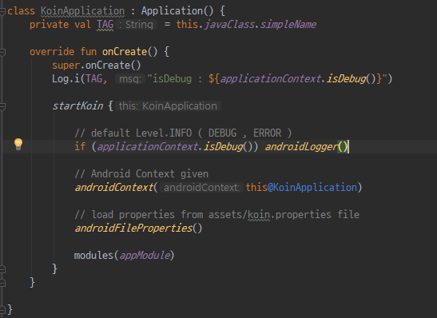
Koin 사용

Slide 4


Koin ViewModel 사용
Module 선언
Activity, Fragment 사용
Koin 장점, 단점
장점 | 단점
쉽고 직관적 | Service Locator Pattern ( 2.0 개선 ?)
Logger 존재 | Overhead
프록시, 코드생성, reflection 미사용 | Runtime Error
Fast Build | Constructor Injection Not Support

